Slide 1


Основы построения файловых систем
Acronis @ МФТИ

Slide 2
Основы построения файловых систем
Сегодня мы поговорим про NFS
NFS (Network File System) – механизм для того, чтобы локальную ФС одного компьютера сделать доступной по сети.
Acronis @ МФТИ

Slide 3
Основы построения файловых систем
Основные цели
Доступ к ФС по сети должен быть таким же, как доступ к локальной ФС, притом даже на уровне ядра.
Acronis @ МФТИ

Slide 4
Основы построения файловых систем
Основные цели
Доступ к ФС по сети должен быть таким же, как доступ к локальной ФС, притом даже на уровне ядра.
User space
app | app | app | ... | …
Pagecache
VFS
Sun UFS | VFAT | ISO 9660 | ...
Block IO layer (requests submission & scheduling)
...
Kernel Space
Acronis @ МФТИ

Slide 5
Основы построения файловых систем
Основные цели
Доступ к ФС по сети должен быть таким же, как доступ к локальной ФС, притом даже на уровне ядра: NFS должен предоставлять те же колбеки для VFS, что и локальные файловые системы.
User space
app | app | app | ... | …
Pagecache
VFS
Sun UFS | VFAT | ISO 9660 | NFS | ...
Block IO layer (requests submission & scheduling)
...
Kernel Space
Acronis @ МФТИ

Slide 6
Основы построения файловых систем
POSIX API vs. колбеки для VFS
POSIX API | VFS
Вызовы, которые работают с путями, обрабатывают путь целиком: open(“./dev/pstorage-fes/main.c”, O_RDONLY)
Acronis @ МФТИ

Slide 7
Основы построения файловых систем
POSIX API vs. колбеки для VFS
POSIX API | VFS
Вызовы, которые работают с путями, обрабатывают путь целиком: open(“./dev/pstorage-fes/main.c”, O_RDONLY) | Ядро проходит по пути по одной компоненте за итерацию: t0 = openat(AT_FDCWD, “.”), t1 = openat(t0, “dev”), t2 = openat(t1, “pstorage-fes”), t3 = openat(t2, “main.c”). Зачем это надо?
Acronis @ МФТИ

Slide 8
Основы построения файловых систем
POSIX API vs. колбеки для VFS
POSIX API | VFS
Вызовы, которые работают с путями, обрабатывают путь целиком: open(“./dev/pstorage-fes/main.c”, O_RDONLY) | Ядро проходит по пути по одной компоненте за итерацию: t0 = openat(AT_FDCWD, “.”), t1 = openat(t0, “dev”), t2 = openat(t1, “pstorage-fes”), t3 = openat(t2, “main.c”). Зачем это надо? На каждом шаге ядро должно проверить, что ему встретилось, и соответствующим образом обработать следующие случаи: каталог, символическая ссылка, точка монтирования.
Acronis @ МФТИ

Slide 9
Основы построения файловых систем
POSIX API vs. колбеки для VFS
POSIX API | VFS
Вызовы, которые работают с путями, обрабатывают путь целиком: open(“./dev/pstorage-fes/main.c”, O_RDONLY) | Ядро проходит по пути по одной компоненте за итерацию: t0 = openat(AT_FDCWD, “.”), t1 = openat(t0, “dev”), t2 = openat(t1, “pstorage-fes”), t3 = openat(t2, “main.c”). Зачем это надо? На каждом шаге ядро должно проверить, что ему встретилось, и соответствующим образом обработать следующие случаи: каталог, символическая ссылка, точка монтирования.
Вопрос: какой каталог откроет вызов open(“./dev/pstorage-fes/..”, O_DIRECTORY), когда ”dev” и “pstorage-fes” – это каталоги, “dev” – это каталог, а “pstorage-fes” – символическая ссылка?
Acronis @ МФТИ

Slide 10
Основы построения файловых систем
POSIX API vs. колбеки для VFS
Клиент | Сервер
/ |- /home | | | |- /artem | | | |- hello.txt | |- /mnt <--- сюда смонтирован /exports | / |- /home | | | |- /artem | | | |- hello.txt | |- /exports <--- смонтирован в /mnt на клиенте | |- /home | |- /artem | |- hello.txt |- symlink <-- указывает на “/home/artem/hello.txt”
Который из файлов hello.txt прочтёт следующая команда на клиенте: # cat /mnt/home/artem/symlink
Acronis @ МФТИ

Slide 11
Основы построения файловых систем
Протокол NFSv2
Запросы, связанные с проходом по пути: lookup(dirfh, name) -> (fh, attr), getattr(dirfh) -> attr, readdir(dirfh, cookie, count) -> [direntry], | Аргументы fh (File Handle) можно представлять себе как файловые дескрипторы. Attr – это аналог struct stat. Он описывает свойства файла или каталога (тип, размер, владелец, права доступа, etc.)
Acronis @ МФТИ

Slide 12
Основы построения файловых систем
Протокол NFSv2
Запросы, связанные с проходом по пути: lookup(dirfh, name) -> (fh, attr), getattr(dirfh) -> attr, readdir(dirfh, cookie, count) -> [direntry], Работа с каталогами и символическими ссылками: mkdir(dirfh, name, attr) -> (fh, newattr), rmdir(dirfh, name) -> status, symlink(dirfh, name, string) -> status, readlink(fh) -> string, link(dirfh, name, tofh, toname) -> status, rename(dirfh, name, tofh, toname) -> status,
Acronis @ МФТИ

Slide 13
Основы построения файловых систем
Протокол NFSv2
Запросы, связанные с проходом по пути: lookup(dirfh, name) -> (fh, attr), getattr(dirfh) -> attr, readdir(dirfh, cookie, count) -> [direntry], Работа с каталогами и символическими ссылками: mkdir(dirfh, name, attr) -> (fh, newattr), rmdir(dirfh, name) -> status, symlink(dirfh, name, string) -> status, readlink(fh) -> string, link(dirfh, name, tofh, toname) -> status, rename(dirfh, name, tofh, toname) -> status, Создание/удаление файлов: create(dirfh, name, attr, flags) -> (newfh, attr), remove(dirfh, name) -> status,
Acronis @ МФТИ

Slide 14
Основы построения файловых систем
Протокол NFSv2
Запросы, связанные с проходом по пути: lookup(dirfh, name) -> (fh, attr), getattr(dirfh) -> attr, readdir(dirfh, cookie, count) -> [direntry], Работа с каталогами и символическими ссылками: mkdir(dirfh, name, attr) -> (fh, newattr), rmdir(dirfh, name) -> status, symlink(dirfh, name, string) -> status, readlink(fh) -> string, link(dirfh, name, tofh, toname) -> status, rename(dirfh, name, tofh, toname) -> status, Создание/удаление файлов: create(dirfh, name, attr, flags) -> (newfh, attr), remove(dirfh, name) -> status, Файловый ввод-вывод: read(fh, offset, count) -> (attr, data), write(fh, offset, count, data) -> attr.
Acronis @ МФТИ

Slide 15
Основы построения файловых систем
Основные цели
Доступ к ФС по сети должен быть таким же, как доступ к локальной ФС, притом даже на уровне ядра: NFS должен предоставлять те же колбеки для VFS, что и локальные файловые системы.
User space
app | app | app | ... | …
Pagecache
VFS
Sun UFS | VFAT | ISO 9660 | NFS | ...
Block IO layer (requests submission & scheduling)
...
Kernel Space
Acronis @ МФТИ

Slide 16
Основы построения файловых систем
Основные цели
Доступ к ФС по сети должен быть таким же, как доступ к локальной ФС, притом даже на уровне ядра: NFS должен предоставлять те же колбеки для VFS, что и локальные файловые системы.
NFS-сервер может перезагрузиться в любой момент времени, притом ядро на клиенте должно быть в состоянии продолжить использовать те же file handles.
t0 = openat(AT_FDCWD, “.”),
t1 = openat(t0, “dev”),
t2 = openat(t1, “pstorage-fes”),
t3 = openat(t2, “main.c”).
Сервер перезапустился, но t2 должен остаться валидным
Acronis @ МФТИ

Slide 17
Основы построения файловых систем
Основные цели
Доступ к ФС по сети должен быть таким же, как доступ к локальной ФС, притом даже на уровне ядра: NFS должен предоставлять те же колбеки для VFS, что и локальные файловые системы.
NFS-сервер может перезагрузиться в любой момент времени, притом ядро на клиенте должно быть в состоянии продолжить использовать те же file handles.: File handles должны переживать остановку/запуск NFS-сервера. Многие операции вроде create() можно подтверждать клиенту только после syncfs().
t0 = openat(AT_FDCWD, “.”),
t1 = openat(t0, “dev”),
t2 = openat(t1, “pstorage-fes”),
t3 = openat(t2, “main.c”).
Сервер перезапустился, но t2 должен остаться валидным
Acronis @ МФТИ

Slide 18
Основы построения файловых систем
Stateless server
File handles должны переживать остановку/запуск NFS-сервера. Один из способов сделать так, чтобы состояние сервера сохранялось при перезапуске – это не хранить никакого состояния.
Acronis @ МФТИ

Slide 19
Основы построения файловых систем
Stateless server
File handles должны переживать остановку/запуск NFS-сервера. Один из способов сделать так, чтобы состояние сервера сохранялось при перезапуске – это не хранить никакого состояния. Семантика Unix File System позволяет этого добиться: в качестве file handle достаточно использовать номер иноды*.
* Как быть со сценарием удаления/создания файла, которые переиспользуют номер иноды?
Acronis @ МФТИ

Slide 20
Основы построения файловых систем
Stateless server
File handles должны переживать остановку/запуск NFS-сервера. Один из способов сделать так, чтобы состояние сервера сохранялось при перезапуске – это не хранить никакого состояния. Семантика Unix File System позволяет этого добиться: в качестве file handle достаточно использовать номер иноды*.
Проблема: доступ к файлам по номеру иноды напрямую доступен только ядру и изначально NFS-сервер в Linux был реализован в ядре. Можно ли сделать NFS-сервер пользовательским приложением?
* Как быть со сценарием удаления/создания файла, которые переиспользуют номер иноды?
Acronis @ МФТИ

Slide 21
Основы построения файловых систем
Stateless server
File handles должны переживать остановку/запуск NFS-сервера. Один из способов сделать так, чтобы состояние сервера сохранялось при перезапуске – это не хранить никакого состояния. Семантика Unix File System позволяет этого добиться: в качестве file handle достаточно использовать номер иноды*.
Проблема: доступ к файлам по номеру иноды напрямую доступен только ядру и изначально NFS-сервер в Linux был реализован в ядре. Можно ли сделать NFS-сервер пользовательским приложением? man name_to_handle_at man open_by_handle_at
* Как быть со сценарием удаления/создания файла, которые переиспользуют номер иноды?
Acronis @ МФТИ

Slide 22
Основы построения файловых систем
Stateless server
Многие операции вроде create() можно подтверждать клиенту только после syncfs(). Для редких операций это нестрашно. Но делать fsync() после каждого write() непозволительно дорого.
Acronis @ МФТИ

Slide 23
Основы построения файловых систем
Stateless server
Многие операции вроде create() можно подтверждать клиенту только после syncfs(). Для редких операций это нестрашно. Но делать fsync() после каждого write() непозволительно дорого. Решение в NFSv3: при запуске NFS-сервера генерируется случайное число, это число сообщается клиенту в ответ на запрос write(), добавляется операция commit() – аналог fsync(), которому клиент передаёт число-ответ от write(). Если между write() и commit() был перезапуск NFS-сервера, то числа на клиенте и на сервере не совпадут, и клиент может узнать, что ему надо перепослать все неподтверждённые запросы write().
Acronis @ МФТИ

Slide 24
Основы построения файловых систем
Stateless server, проблемы с POSIX-семантикой
POSIX разрешает файлы без имени: они существуют, пока у них имеется открытый файловый дескриптор.
Acronis @ МФТИ

Slide 25
Основы построения файловых систем
Stateless server, проблемы с POSIX-семантикой
POSIX разрешает файлы без имени: они существуют, пока у них имеется открытый файловый дескриптор. Проблема: при перезагрузке NFS-сервера такие файловые дескрипторы исчезнут и безымянные файлы будут удалены.
Acronis @ МФТИ

Slide 26
Основы построения файловых систем
Stateless server, проблемы с POSIX-семантикой
POSIX разрешает файлы без имени: они существуют, пока у них имеется открытый файловый дескриптор. Проблема: при перезагрузке NFS-сервера такие файловые дескрипторы исчезнут и безымянные файлы будут удалены.
Она решается на клиентской стороне (silly rename): при вызове unlink() на открытый файл NFS-клиент переименовывает файл в имя вида “.nfs_случайная_строчка”, клиент удаляет эти файлы, когда закрывает все файловые дескрипторы к ним. Если клиент аварийно перезагружается или теряет связь с NFS-сервером, то за ним остаётся мусор.
Acronis @ МФТИ

Slide 27
Основы построения файловых систем
Проблемы с неидемпотентными запросами
Клиент | Сеть | Сервер
req
rmdir(“/path/to/dir”) ---->
время
Acronis @ МФТИ

Slide 28
Основы построения файловых систем
Проблемы с неидемпотентными запросами
Клиент | Сеть | Сервер
req
rmdir(“/path/to/dir”) ---->
rmdir(“/prefix/path/to/dir”)
<----
resp(ok)
время
Acronis @ МФТИ

Slide 29
Основы построения файловых систем
Проблемы с неидемпотентными запросами
Клиент | Сеть | Сервер
req
rmdir(“/path/to/dir”) ---->
rmdir(“/prefix/path/to/dir”)
<----
resp(ok)
connection lost
время
Acronis @ МФТИ

Slide 30
Основы построения файловых систем
Проблемы с неидемпотентными запросами
Клиент | Сеть | Сервер
req
rmdir(“/path/to/dir”) ---->
rmdir(“/prefix/path/to/dir”)
<----
resp(ok)
connection lost
timeout
время
Acronis @ МФТИ

Slide 31
Основы построения файловых систем
Проблемы с неидемпотентными запросами
Клиент | Сеть | Сервер
req
rmdir(“/path/to/dir”) ---->
rmdir(“/prefix/path/to/dir”)
<----
resp(ok)
connection lost
timeout
retry rmdir(“/path/to/dir”) ---->
rmdir(“/prefix/path/to/dir”)
время
Acronis @ МФТИ

Slide 32
Основы построения файловых систем
Проблемы с неидемпотентными запросами
Клиент | Сеть | Сервер
req
rmdir(“/path/to/dir”) ---->
rmdir(“/prefix/path/to/dir”)
<----
resp(ok)
connection lost
timeout
retry rmdir(“/path/to/dir”) ---->
rmdir(“/prefix/path/to/dir”)
<----
resp(not found)
время
Acronis @ МФТИ

Slide 33
Основы построения файловых систем
Проблемы с сетью в общем
С какой скоростью выполняется операция lookup() локально и на NFS?
Acronis @ МФТИ

Slide 34
Основы построения файловых систем
Проблемы с сетью в общем
С какой скоростью выполняется операция lookup() локально и на NFS? | lookup() для NFS не меньше, чем RTT между клиентом и сервером.
Acronis @ МФТИ

Slide 35
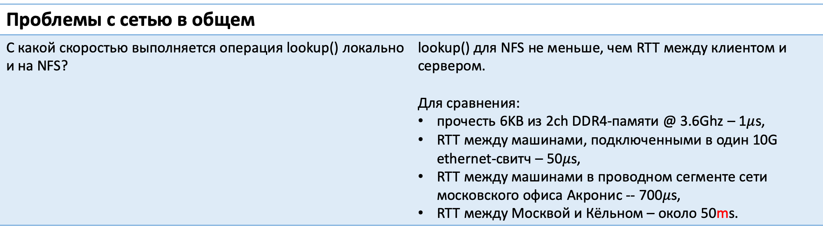
Основы построения файловых систем
Проблемы с сетью в общем
С какой скоростью выполняется операция lookup() локально и на NFS? | lookup() для NFS не меньше, чем RTT между клиентом и сервером. Для сравнения: прочесть 6KB из 2ch DDR4-памяти @ 3.6Ghz – 1$μ$s, RTT между машинами, подключенными в один 10G ethernet-свитч – 50$μ$s, RTT между машинами в проводном сегменте сети московского офиса Акронис -- 700$μ$s, RTT между Москвой и Кёльном – около 50ms.
Acronis @ МФТИ

Slide 36
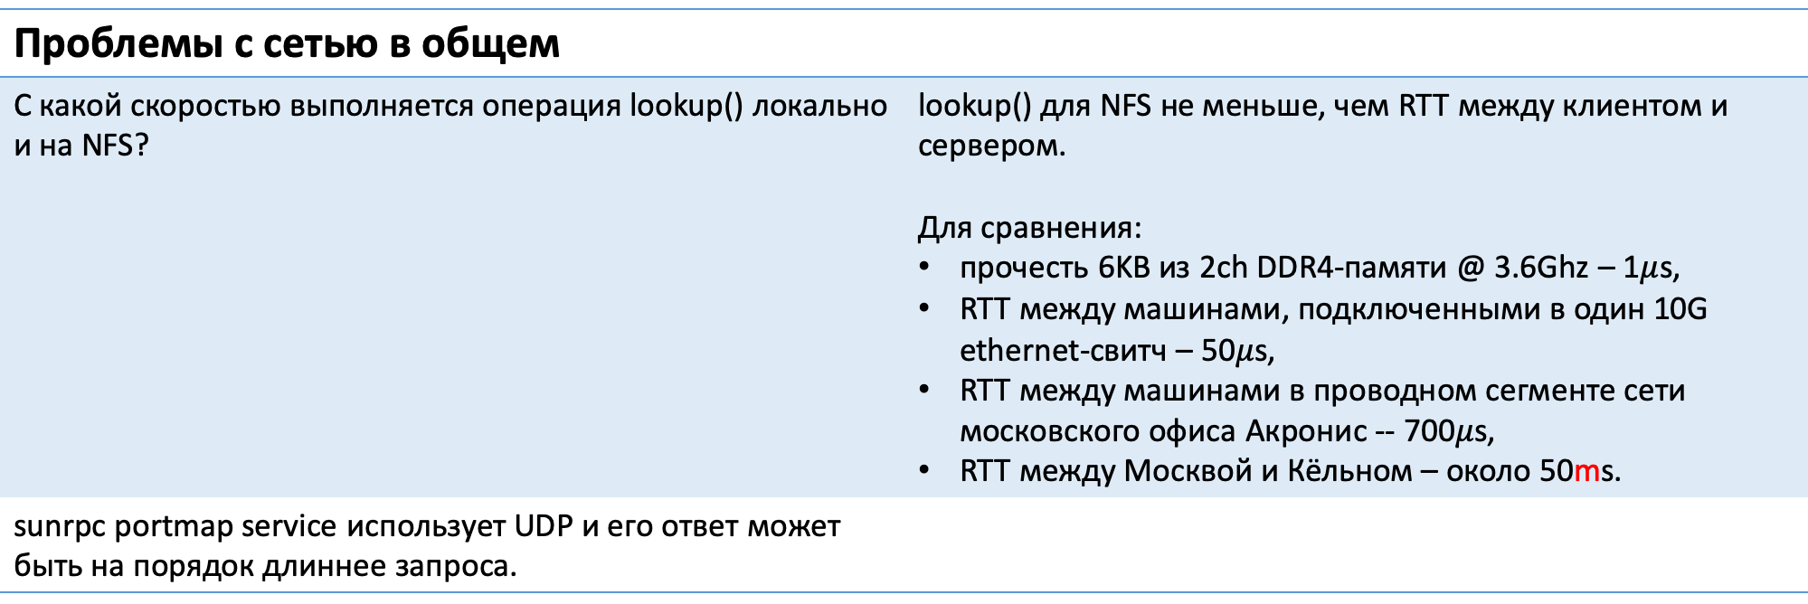
Основы построения файловых систем
Проблемы с сетью в общем
С какой скоростью выполняется операция lookup() локально и на NFS? | lookup() для NFS не меньше, чем RTT между клиентом и сервером. Для сравнения: прочесть 6KB из 2ch DDR4-памяти @ 3.6Ghz – 1$μ$s, RTT между машинами, подключенными в один 10G ethernet-свитч – 50$μ$s, RTT между машинами в проводном сегменте сети московского офиса Акронис -- 700$μ$s, RTT между Москвой и Кёльном – около 50ms.
sunrpc portmap service использует UDP и его ответ может быть на порядок длиннее запроса.
Acronis @ МФТИ

Slide 37

Основы построения файловых систем
Проблемы с сетью в общем
С какой скоростью выполняется операция lookup() локально и на NFS? | lookup() для NFS не меньше, чем RTT между клиентом и сервером. Для сравнения: прочесть 6KB из 2ch DDR4-памяти @ 3.6Ghz – 1$μ$s, RTT между машинами, подключенными в один 10G ethernet-свитч – 50$μ$s, RTT между машинами в проводном сегменте сети московского офиса Акронис -- 700$μ$s, RTT между Москвой и Кёльном – около 50ms.
sunrpc portmap service использует UDP и его ответ может быть на порядок длиннее запроса. | Он может использоваться для “traffic amplification” атак.
Acronis @ МФТИ

Slide 38
Основы построения файловых систем
Одна точка отказа и узкое место
NFS-сервер оказывается узким местом, поскольку ресурсы одной машины приходится делить между многими клиентами.
Acronis @ МФТИ

Slide 39
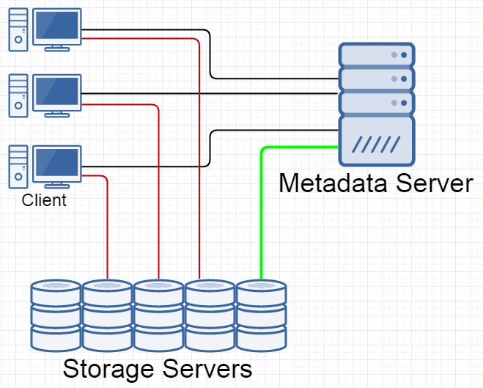
Основы построения файловых систем
Одна точка отказа и узкое место
NFS-сервер оказывается узким местом, поскольку ресурсы одной машины приходится делить между многими клиентами.
Parallel NFS в NFSv4.1:
Acronis @ МФТИ

Slide 40
Основы построения файловых систем
Одна точка отказа и узкое место
NFS-сервер оказывается узким местом, поскольку ресурсы одной машины приходится делить между многими клиентами.
Parallel NFS в NFSv4.1: Привносит свою долю интересных сценариев: Что будет, если клиент потеряет связь с metadata server’ом, но сохранит соединения к storage- серверам?
Acronis @ МФТИ

Slide 41
Основы построения файловых систем
The Fallacies of Networked Computing
Сеть надёжно доставляет сообщения, Задержки в сети нулевые, Пропускная способность не ограничена, Сеть безопасна.
Acronis @ МФТИ

Slide 42
Основы построения файловых систем
The Fallacies of Networked Computing
Сеть надёжно доставляет сообщения, Задержки в сети нулевые, Пропускная способность не ограничена, Сеть безопасна. | По сравнению с приложением, работающем в одном процессе, вызов функции приобретает новый неудачный сценарий: вызов функции что-то сделал, но мы об этом не узнали. Протоколы клиент-серверного взаимодействия должны быть спроектированы с учётом того, что каждый запрос может быть не доставлен или доставлен несколько раз. Порвавшееся соединение – норма, а не исключение из правил.
Acronis @ МФТИ

Slide 43
Основы построения файловых систем
The Fallacies of Networked Computing
Сеть надёжно доставляет сообщения, Задержки в сети нулевые, Пропускная способность не ограничена, Сеть безопасна. | Вызовы в RPC качественно отличаются от вызовов функций. Call + сохранение/восстановление регистров – это единицы или десятки наносекунд. RPC-вызов в 10G ethernet сети – десятки микросекунд только на RTT в сети.
Acronis @ МФТИ

Slide 44
Основы построения файловых систем
The Fallacies of Networked Computing
Сеть надёжно доставляет сообщения, Задержки в сети нулевые, Пропускная способность не ограничена, Сеть безопасна. | Вернуть сколь угодно большой объект из локальной функции стоит столько же, сколько вернуть указатель. Для удалённых вызовов необходимо учитывать время на передачу ответа. Для Web-сервисов, зачастую, ещё необходимо учитывать время на сериализацию и десериализацию XML, JSON и прочего.
Acronis @ МФТИ

Slide 45
Основы построения файловых систем
Ещё несколько трудностей с сетью
Зачастую сервер, принявший запрос клиента, разбивает его на подзапросы и передаёт дальше:
Acronis @ МФТИ

Slide 46

Основы построения файловых систем
Ещё несколько трудностей с сетью
Зачастую сервер, принявший запрос клиента, разбивает его на подзапросы и передаёт дальше:
HTTP GET
proxy / lb
static content server
application server
application server
…
database server
Acronis @ МФТИ

Slide 47
Основы построения файловых систем
Ещё несколько трудностей с сетью
Зачастую сервер, принявший запрос клиента, разбивает его на подзапросы и передаёт дальше:
 | Какое распределение задержек будет у сервиса, который для построения ответа должен опросить 10 серверов, каждый из которых гарантирует 1ms задержки в 99-м персентиле, но 1c задержки в общем случае? Как контролировать хвосты в распределении задержек?
HTTP GET
proxy / lb
static content server
application server
application server
…
database server
Acronis @ МФТИ

Slide 48
Основы построения файловых систем
Ещё несколько трудностей с сетью
Зачастую сервер, принявший запрос клиента, разбивает его на подзапросы и передаёт дальше:
 | Какое распределение задержек будет у сервиса, который для построения ответа должен опросить 10 серверов, каждый из которых гарантирует 1ms задержки в 99-м персентиле, но 1c задержки в общем случае? Как контролировать хвосты в распределении задержек? Как исследовать путь обработки одного клиентского запроса? Как собрать логи с отдельных серверов в общую картину?
HTTP GET
proxy / lb
static content server
application server
application server
…
database server
Acronis @ МФТИ

Slide 49
Основы построения файловых систем
Логи в распределённой системе и задача о днях рождения
Как собрать логи с отдельных серверов в общую картину?
Acronis @ МФТИ

Slide 50
Основы построения файловых систем
Логи в распределённой системе и задача о днях рождения
Как собрать логи с отдельных серверов в общую картину? – Присвоить каждому запросу уникальный идентификатор, который передавать в каждый подзапрос. Лог обработки запроса получится как объединение логов подзапросов с общим идентификатором запроса.
Acronis @ МФТИ

Slide 51
Основы построения файловых систем
Логи в распределённой системе и задача о днях рождения
Как собрать логи с отдельных серверов в общую картину? – Присвоить каждому запросу уникальный идентификатор, который передавать в каждый подзапрос. Лог обработки запроса получится как объединение логов подзапросов с общим идентификатором запроса.
Как эффективно генерировать уникальные идентификаторы в распределённой системе? Этот процесс не должен требовать синхронизации между узлами системы.
Acronis @ МФТИ

Slide 52
Основы построения файловых систем
Логи в распределённой системе и задача о днях рождения
Как собрать логи с отдельных серверов в общую картину? – Присвоить каждому запросу уникальный идентификатор, который передавать в каждый подзапрос. Лог обработки запроса получится как объединение логов подзапросов с общим идентификатором запроса.
Как эффективно генерировать уникальные идентификаторы в распределённой системе? Этот процесс не должен требовать синхронизации между узлами системы. Можно ли выбирать идентификаторы случайно?
Acronis @ МФТИ

Slide 53
Основы построения файловых систем
Логи в распределённой системе и задача о днях рождения
Как собрать логи с отдельных серверов в общую картину? – Присвоить каждому запросу уникальный идентификатор, который передавать в каждый подзапрос. Лог обработки запроса получится как объединение логов подзапросов с общим идентификатором запроса.
Как эффективно генерировать уникальные идентификаторы в распределённой системе? Этот процесс не должен требовать синхронизации между узлами системы. Можно ли выбирать идентификаторы случайно? | Задача о днях рождения: пусть даны n значений случайной целочисленной величины, равномерно распределённой на интервале [1, d]. Чему равна вероятность p(n, d) того, что среди этих чисел есть хотя бы два совпадающих?
Acronis @ МФТИ

Slide 54
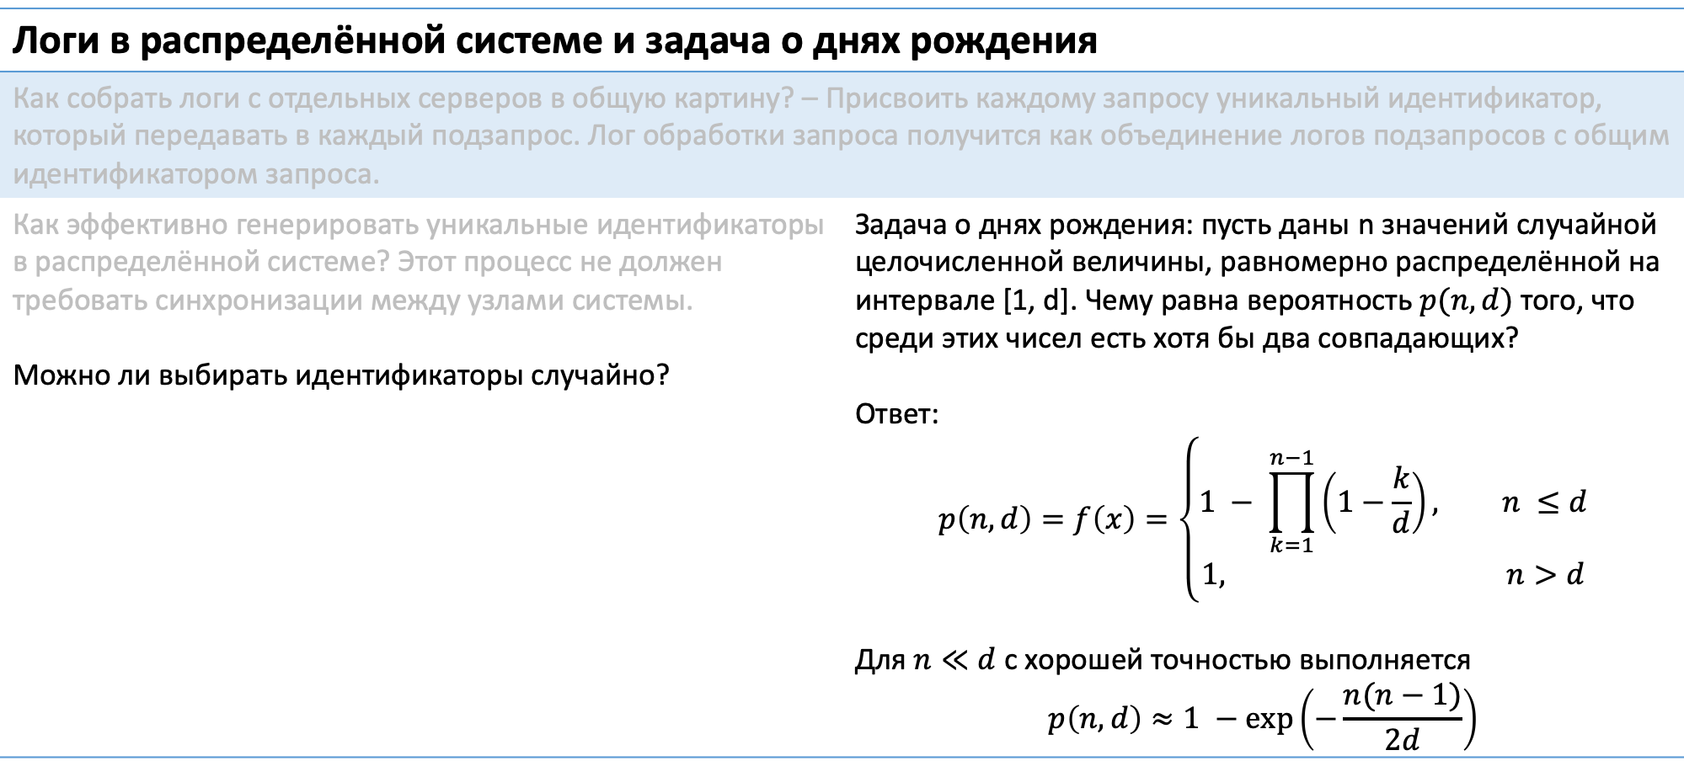
Основы построения файловых систем
Логи в распределённой системе и задача о днях рождения
Как собрать логи с отдельных серверов в общую картину? – Присвоить каждому запросу уникальный идентификатор, который передавать в каждый подзапрос. Лог обработки запроса получится как объединение логов подзапросов с общим идентификатором запроса.
Как эффективно генерировать уникальные идентификаторы в распределённой системе? Этот процесс не должен требовать синхронизации между узлами системы. Можно ли выбирать идентификаторы случайно? | Задача о днях рождения: пусть даны n значений случайной целочисленной величины, равномерно распределённой на интервале [1, d]. Чему равна вероятность $p(n, d)$ того, что среди этих чисел есть хотя бы два совпадающих? Ответ: $$p\left(n, d\right)=f\left(x\right)=\left\{\begin{aligned}1 − \prod_{k=1}^{n−1}{\left(1−\frac{k}{d}\right)}, n ≤d \\ &1, n>d\end{aligned}\right.$$ Для $n≪d$ с хорошей точностью выполняется $$p\left(n,d\right)≈1 −\exp\left(−\frac{n(n−1)}{2d}\right)$$
Acronis @ МФТИ

Slide 55
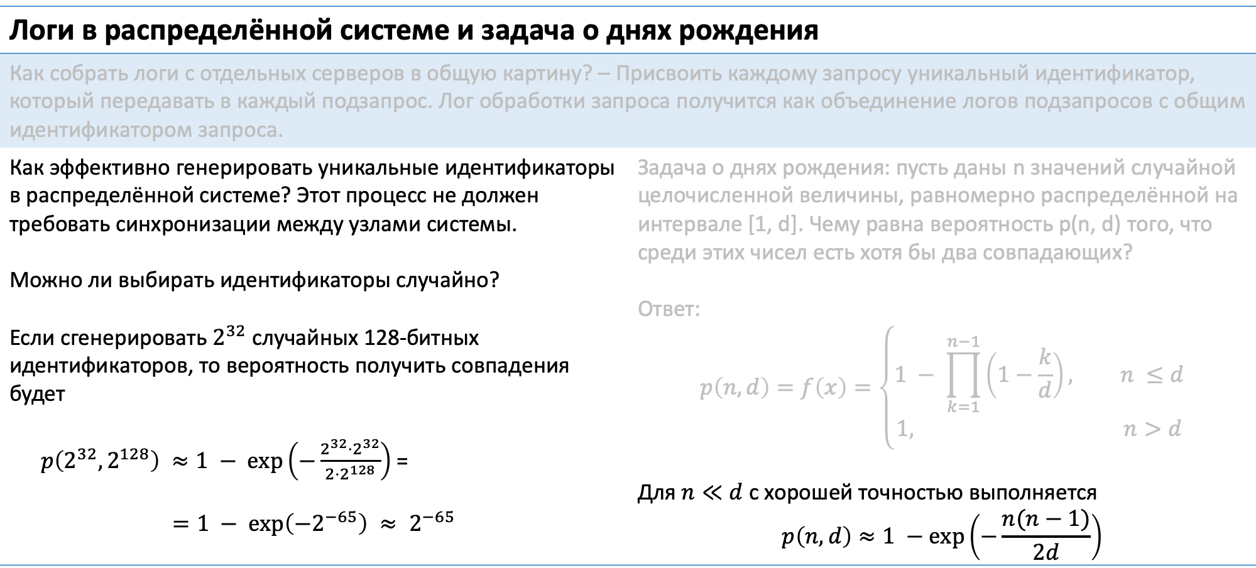
Основы построения файловых систем
Логи в распределённой системе и задача о днях рождения
Как собрать логи с отдельных серверов в общую картину? – Присвоить каждому запросу уникальный идентификатор, который передавать в каждый подзапрос. Лог обработки запроса получится как объединение логов подзапросов с общим идентификатором запроса.
Как эффективно генерировать уникальные идентификаторы в распределённой системе? Этот процесс не должен требовать синхронизации между узлами системы. Можно ли выбирать идентификаторы случайно? Если сгенерировать $2^{32}$ случайных 128-битных идентификаторов, то вероятность получить совпадения будет $p\left(2^{32},2^{128}\right) ≈1 − \exp\left(−\frac{2^{32}⋅2^{32}}{2⋅2^{128}}\right)$ = $$=1 − \exp\left(−2^{−65}\right) ≈ 2^{−65}$$ | Задача о днях рождения: пусть даны n значений случайной целочисленной величины, равномерно распределённой на интервале [1, d]. Чему равна вероятность p(n, d) того, что среди этих чисел есть хотя бы два совпадающих? Ответ: $$p\left(n, d\right)=f\left(x\right)=\left\{\begin{aligned}1 − \prod_{k=1}^{n−1}{\left(1−\frac{k}{d}\right)}, n ≤d \\ &1, n>d\end{aligned}\right.$$ Для $n≪d$ с хорошей точностью выполняется $$p\left(n,d\right)≈1 −\exp\left(−\frac{n(n−1)}{2d}\right)$$
Acronis @ МФТИ

Slide 56
Основы построения файловых систем
Домашнее задание
Напишите gRPC-сервер (https://grpc.io), который в ответ на каждый запрос генерирует случайную строчку длиной 128 байт. Вставьте случайные паузы так, чтобы 99 из 100 запросов обрабатывались очень быстро, а 1 запрос из 100 занимал 1c. Напишите gRPC-сервер, который в ответ на каждый запрос делает 16 запросов к разным экземплярам сервиса из задачи №1 и в качестве ответа возвращает объединение строк от подзапросов. Подзапросы должны исполняться параллельно. (*) Установите Prometheus (https://prometheus.io). Добавьте в сервисы из задач №1 и №2 мониторинг задержек, который отправляет данные в Prometheus. Установите Grafana (https://grafana.com) и создайте дешборд с графиком 90-го, 95-го и 99-го персентилей задержек в сервисе из задачи №2 и каждого из 16 экземпляров сервиса из задачи №1. (*) Установите Zipkin (https://zipkin.io). Добавьте в сервисы №1 и №2 поддержку opentracing (https://opentracing.io) и подключите их к своему экземпляру Zipkin.
Acronis @ МФТИ

